Slide 1
Identification of Deep Network Generated Images Using Disparities in Color Components
발표자 : 문경환

Slide 2
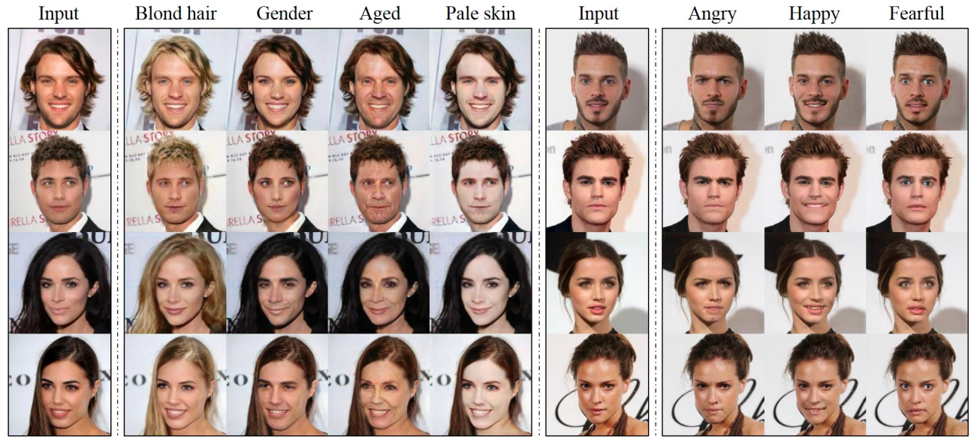
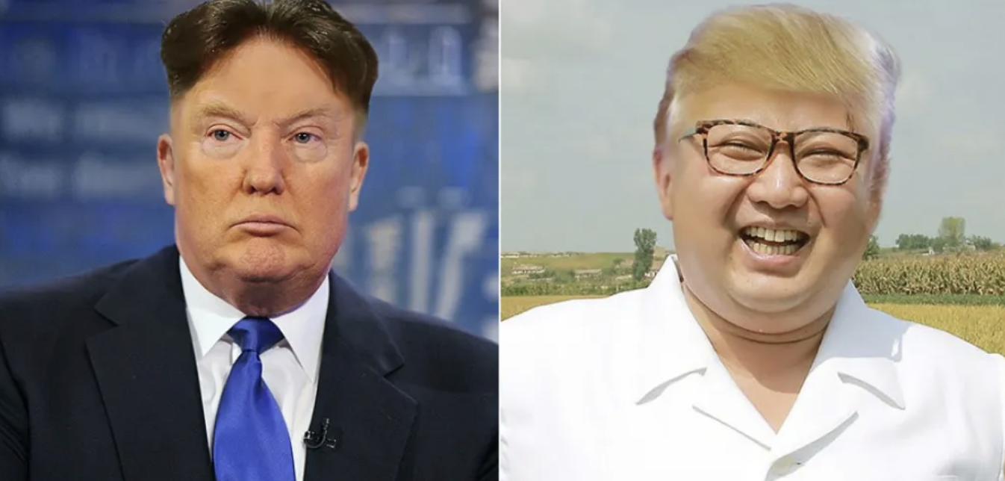
Abstract
DNG 이미지와 진짜 이미지 간의 차이를 각 color components에 따라 구함.
training-testing data가 이미지 source나 생성 모델, 진짜 이미지만으로의 detection에서 match 되었나 mismatch 되었나와 같은 몇몇 detection situation을 평가함.
GAN 모델이 무엇인지 알 수 없을 때에 좋은 성능을 뽑아냄.
출처 : Konrad Weber, medium

Slide 3

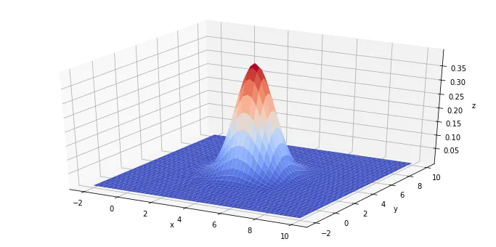
Generative model
다변수 확률분포
출처 : Aly Shmahell, medium
출처 : analyticsvidhya
Notes:
데이터(이미지)의 분포를 파악해 있을법한 이미지를 생성.
있을 법한 사진은 확률이 높을수록 잘 만들어짐.

Slide 4
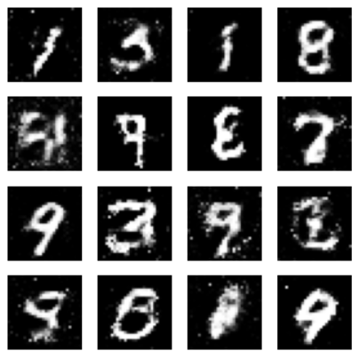
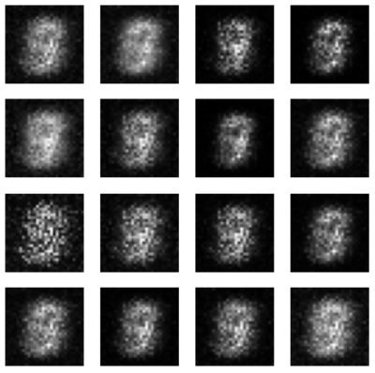
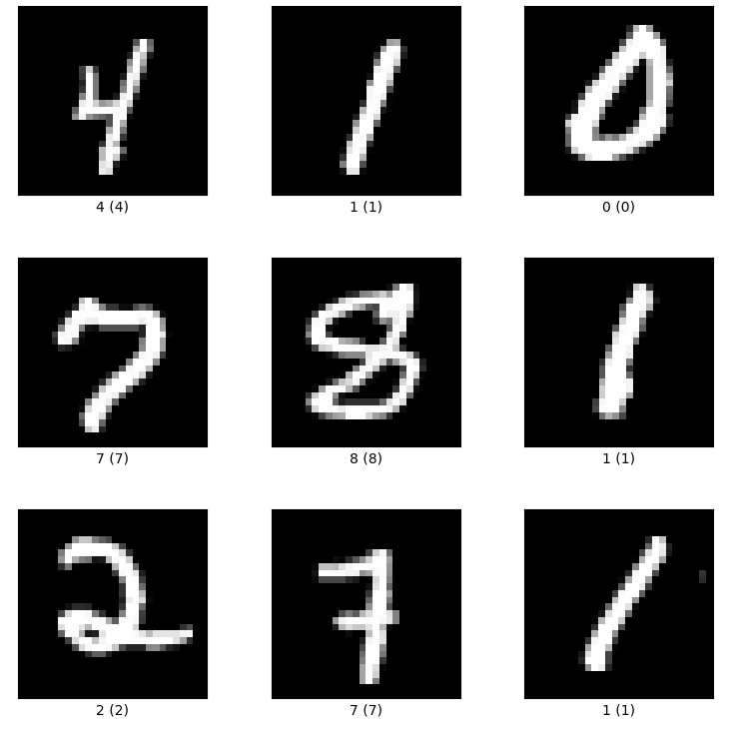
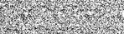

GAN
x*_{start}
x*_{end}
x
D
판별자
분류 오차
x*
G
생성자
반복 훈련
z
반복 훈련
Loss Function

Slide 5
DNG Image Identification
Analysis from the Perspective of Color
The generation pipeline DNG images
Discernibility of color component
discernibility analysis in first-order differential residual domain
Extracting Features from Color Components
Truncating image residuals
Extracting co-occurrence features
Practical implementation
Detection Scenarios and Strategies
Matched training-testing data
Mismatched training-testing data
Model-unaware case

Slide 6
Analysis from the Perspective of Color
The generation pipeline DNG images
DNG 이미지를 진짜 이미지와 구분하기 위해서는 GAN이 이미지를 생성하고 남은 결함을 찾아야 함.
GAN 모델 중 생성자의 마지막 layer에서, 몇몇 feature map이 3-channel(R, G, B)의 tensor으로 변화함.
반면 카메라로 찍은 진짜 이미지의 pixel은 본질적으로 다른 방식으로 correlated 됨.
즉 진짜 이미지와 DNG 이미지는 본질적으로 다를 수 있다는 것임.

Slide 7
Analysis from the Perspective of Color
Discernibility of color component
GAN은 이미지를 RGB 공간에서 생성하기에 다른 color space의 properties에는 주의를 덜 기울이게 됨.
따라서 본 논문에서는 이미지를 RGB, HSW, YCbCr 등의 공간에서 분석함.
분석을 간소화하기 위헤 horizontal한 인접 픽셀에 관해서만 분석을 진행함.

Slide 8
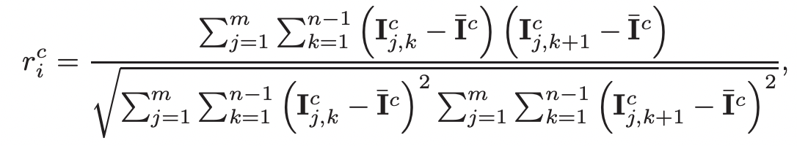
Analysis from the Perspective of Color
본 논문에서는 color component I^{c} 에 인접한 pixel 사이의 상관계수를 계산함.
본 논문에서는 분석을 간소화하기 위해 horizontal 인접 pixel에 관해 분석을 진행.
I : i 번째 이미지
hat(I^{c} ) : I^{c} 의 평균값
m, n : 이미지의 height, width
r_{i}^{c} : 인접한 pixel 값들의 연관성
이 값이 크면 클수록 I^{c}의 인접한 pixel 값들의 correlation이 높음.
Color component에 따른 인접한 pixel 값들의 연관성

Slide 9
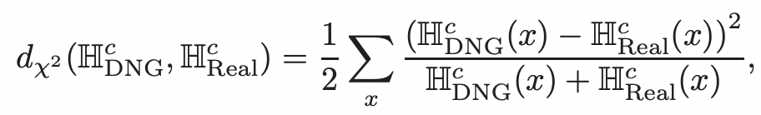
Analysis from the Perspective of Color
H^{c}_{DNG} : 진짜 이미지의 히스토그램
X : bin index
본 논문은 DNG 이미지의 set에서, 각 이미지당 r_{i}^{c}를 계산한고, r_{i}^{c}의 히스토그램인 H^{c}_{DNG}를 구축함.
Chi-square distance를 통해 두 히스토그램의 유사도를 판단함.
이 metric의 값이 커질수록 DNG 이미지와 진짜 이미지의 식별가능성이 더욱 커짐.
Color component에 따른 인접한 pixel 값들의 연관성

Slide 10
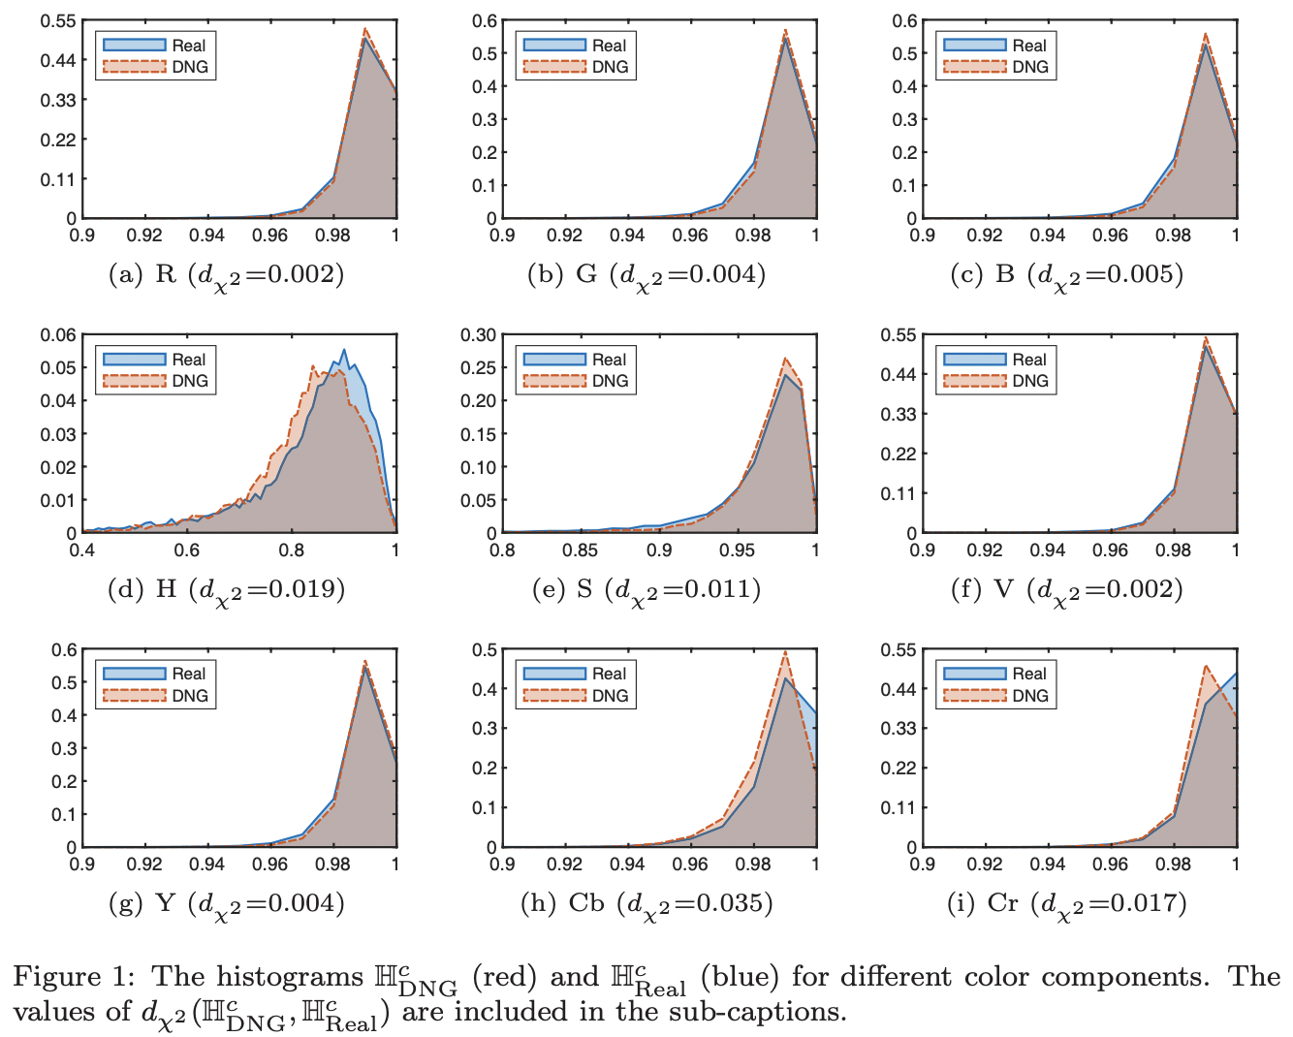
Analysis from the Perspective of Color
진짜 이미지와 DNG 이미지의 각 color component별 히스토그램을 표현.
특정 color component에서 진짜 이미지와 DNG 이미지의 히스토그램이 차이가 많이 남을 확인할 수 있음.
하지만 이미지의 color component에서 항상 확정적으로 content를 구분 가능하지 않음.
Notes:
하지만 진짜 이미지와 DNG 이미지의 content를 항상 구분가능하지는 않기에, high-pass filtering을 적용해 이미지의 content를 억제한 후 이미지 residual의 차이를 조사하는 것이 합리적임.
본 논문에서는 1차 미분 operator을 사용해 이미지의 residual을 구함.

Slide 11
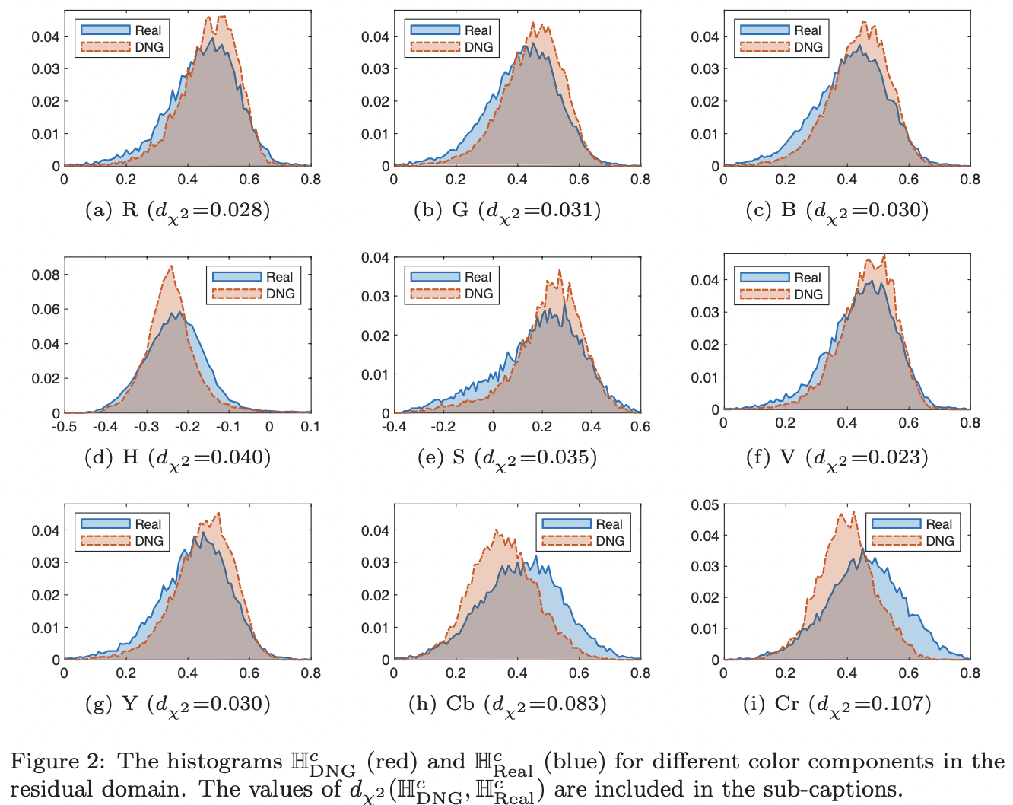

Analysis from the Perspective of Color
본 논문에서는 1차 미분 operator을 예로 적용해 이미지의 residual을 구함.
I^{c} : 이미지 I의 c 번쨰 구성요소
R^{c} : I에 대응되는 residual
본 논문에서는 horizontal 차이면 고려
Notes:
하지만 진짜 이미지와 DNG 이미지의 content를 항상 구분가능하지는 않기에, high-pass filtering을 적용해 이미지의 content를 억제한 후 이미지 residual의 차이를 조사하는 것이 합리적임.
본 논문에서는 1차 미분 operator을 사용해 이미지의 residual을 구함.

Slide 12
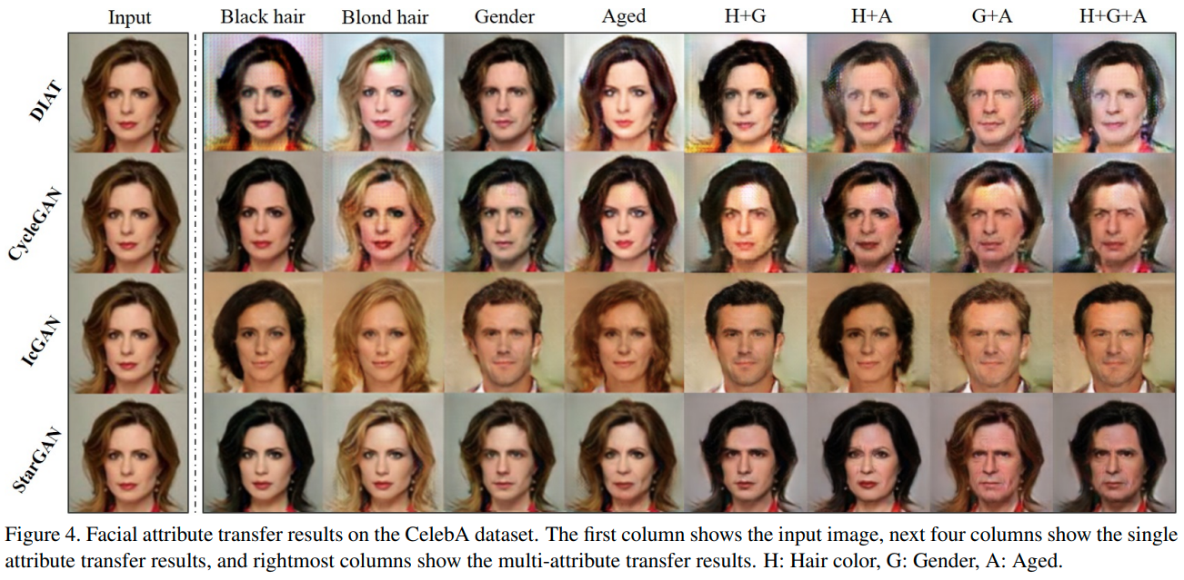
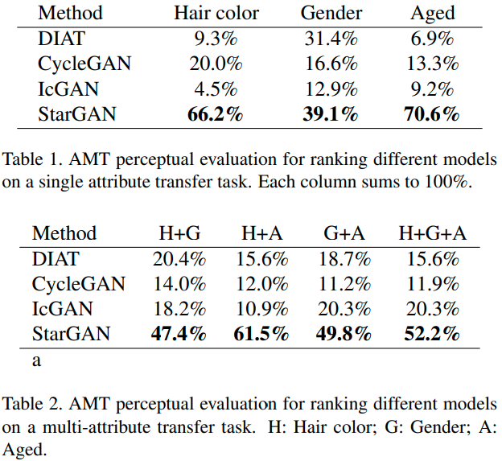
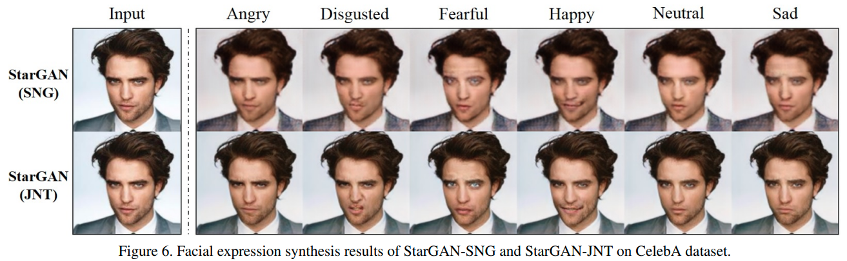
Performance

Slide 13
How to improve StarGAN Performance
L1 regularization을 추가함.
StarGAN의 Generator을 추가해 서로 경쟁하는 형태로 이미지를 생성함.
더욱 많은 데이터셋으로 학습함.
StarGAN에 다른 도메인을 학습할 수 있는 generator과 discriminator을 추가해 더욱 많은 도메인을 학습할 수 있도록함. 나아가 그 도메인을 학습한 generator을 통해 학습하는 최종 generator을 추가함.
Reconstruction 부분을 여러 번 반복하여 도메인의 특징을 학습할 수 있도록함.

Slide 14
Q&A

